Slide 1
HÀ NỘI
HẢI PHÒNG
VINH
LỊCH SỬ 7
ĐÀ NẴNG
NHA TRANG
TP HCM

Slide 2
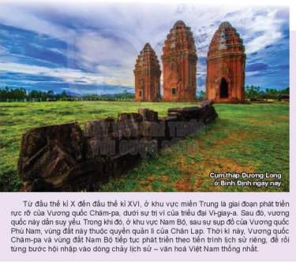
1
2
3
4

Slide 3
Câu hỏi 1
Từ khoảng thế kỉ VII TCN đến những thế kỉ đầu Công nguyên, trên lãnh thổ Việt Nam đã hình thành các quốc gia sơ kì nào?
Văn Lang, sau đó là Âu Lạc, Chăm-pa, Phù Nam

Slide 4
Câu hỏi 2
Địa bàn chủ yếu của nhà nước Văn Lang là khu vực nào?
Khu vực Bắc Bộ và Bắc Trung Bộ

Slide 5
Câu hỏi 3
Tôn giáo chiếm địa vị độc tôn thời Lê sơ?
Nho giáo

Slide 6
Câu hỏi 4
Kể tên các danh nhân văn hoá tiêu biểu thời Lê sơ
Nguyễn Trãi, Lê Thánh Tông, Lương Thế Vinh, Ngô Sĩ Liên

Slide 7
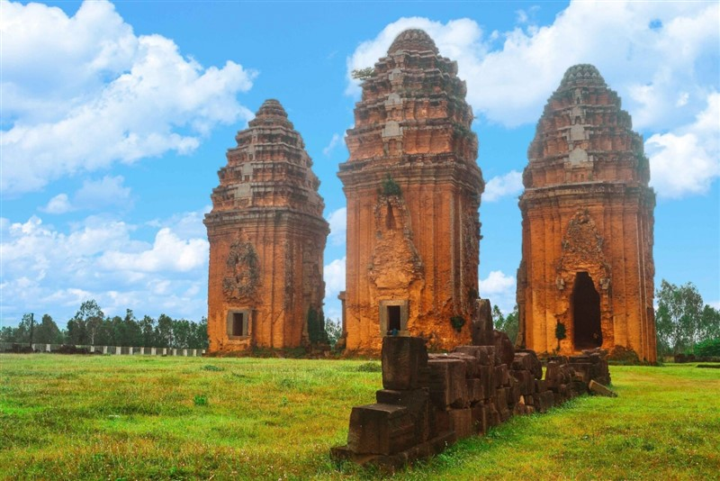
Giới thiệu về cụm tháp Dương Long (Bình Định)

Slide 8
Đây là cụm di tích gồm ba tháp Chăm thẳng hàng trên một gò cao thuộc huyện Tây Sơn, tỉnh Bình Định, được xây dựng vào cuối thế kỉ XII, là thời kì phát triển rực rỡ nhất của nền văn hoá Chăm-pa. Cụm tháp này gồm ba tháp: Tháp giữa cao 39m, hai tháp bên cao 32m.
Phần thân của các tháp xây bằng gạch, các góc được ghép bởi những tảng đá lớn chạm trổ công phu. Tính quy mô của tháp Dương Long được thể hiện không chỉ ở chiều cao của tháp (cao nhất trong các tháp Chăm còn lại ở Việt Nam) mà còn ở lối kiến trúc độc đáo, đặc biệt là các hoa văn, hoạ tiết được khắc tạc trực tiếp trên những tảng đá đồ sộ đặt ngay trên đỉnh tháp. Cụm tháp Dương Long là một trong những di tích tiêu biểu nhất là hiện thân của trình độ kĩ thuật xây dựng đền tháp, nghệ thuật tạo hình của người Chăm-pa xưa.

Slide 9
1. Trong giai đoạn từ đầu thế kỉ X đến đầu thế kỉ XVI, vùng đất phía Nam của Đại Việt bao gồm những phần lãnh thổ nào thuộc Việt Nam hiện nay?
2. Kênh hình gợi cho em suy nghĩ gì về vùng đất phía Nam Việt Nam từ thế kỉ X đến đầu thế kỉ XVI?

Slide 10
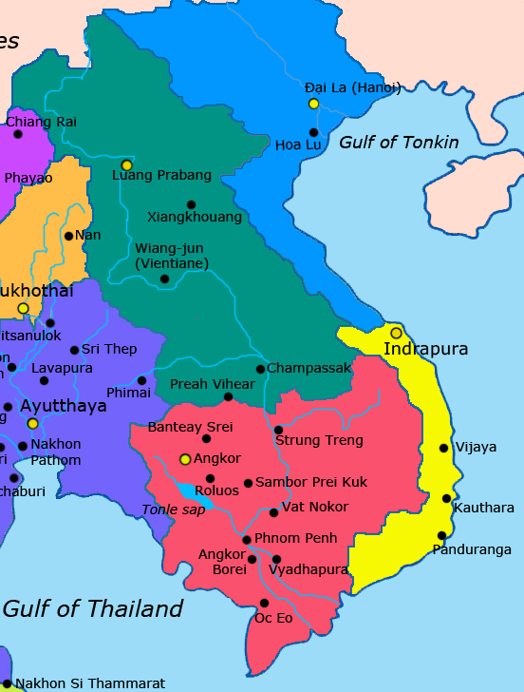

Slide 11
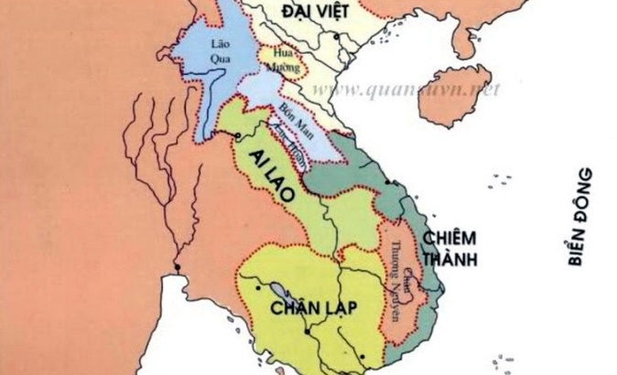
Bài 21
Vùng đất phía Nam từ đầu thế kỉ X đến đầu thế kỉ XVI

Slide 12
1. Chăm-pa từ đầu thế kỉ X đến đầu thế kỉ XVI

Slide 13
a. Chính trị
Đọc thông tin trong SGK trang 83, hoạt động cặp đôi, hoàn thành phiếu học tập
Thời gian | Sự kiện chính trị tiêu biểu

Slide 14
a. Chính trị
Thời gian | Sự kiện chính trị tiêu biểu
Đầu thế kỉ X | Chăm-pa phải đối phó với cuộc tấn công của Chân Lạp
Cuối thế kỉ X | Vương triều In-đờ-ra-pu-ra bị thay thế bởi vương triều Vi-giay-a
Từ thế kỉ XI đến thế kỉ XIII | Vương triều Vi-giay-a có nhiều biến động
Từ nửa sau thế kỉ XIII | Chăm-pa ổn định về chính trị
Giữa thế kỉ XIV | Chăm-pa rơi vào khủng hoảng

Slide 16
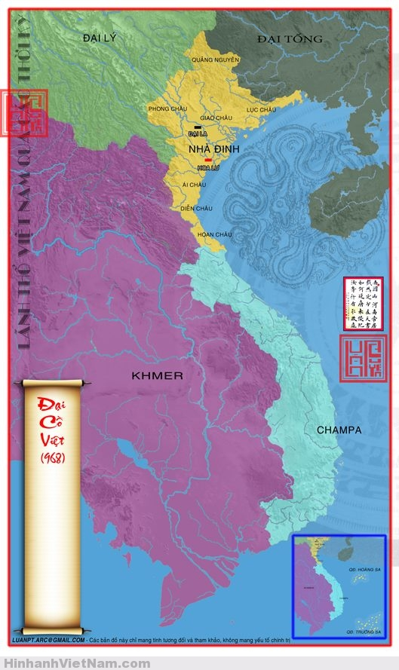
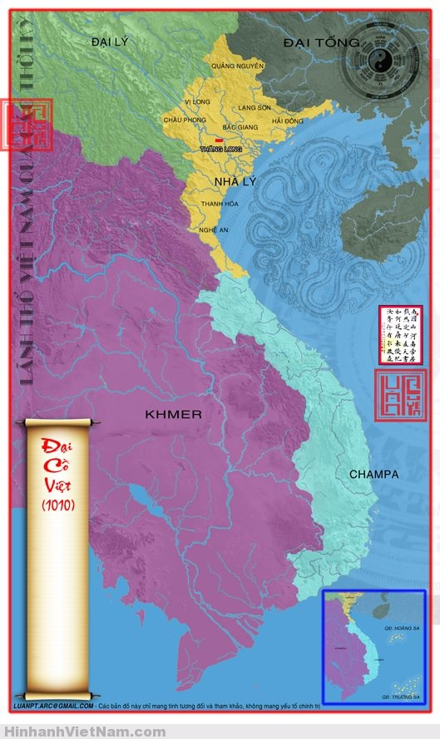

Slide 17
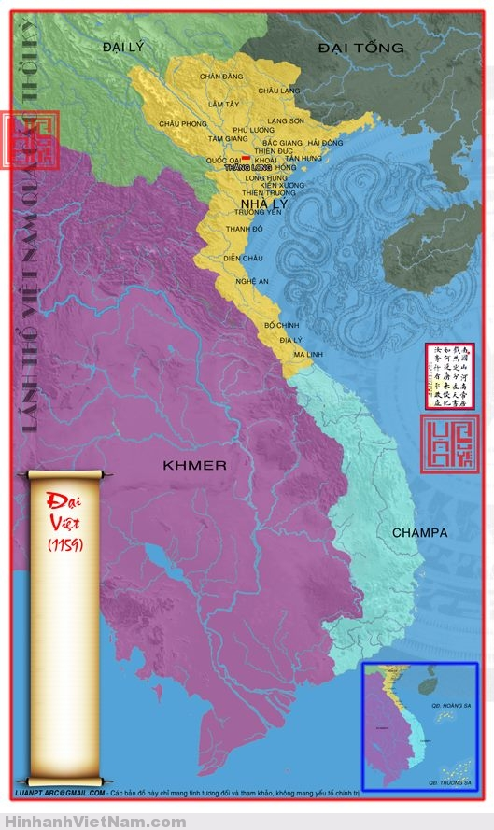
Năm 1069, Lý Thánh Tông nam chinh đánh Chiêm Thành và bắt được vua Chiêm là Chế Củ (Jaya Rudravarman), đem về Thăng Long. Để được tha vua Chiêm đã cắt vùng đất phía bắc Chiêm Thành gồm ba châu Bố Chính, Ma Linh, Địa Lý cho Đại Việt. Những châu ấy nay ở địa hạt các huyện Quảng Ninh, Quảng Trạch, Bố Trạch, Tuyên Hoá, Lệ Thuỷ tỉnh Quảng Bình và huyện Bến Hải tỉnh Quảng Trị

Slide 18
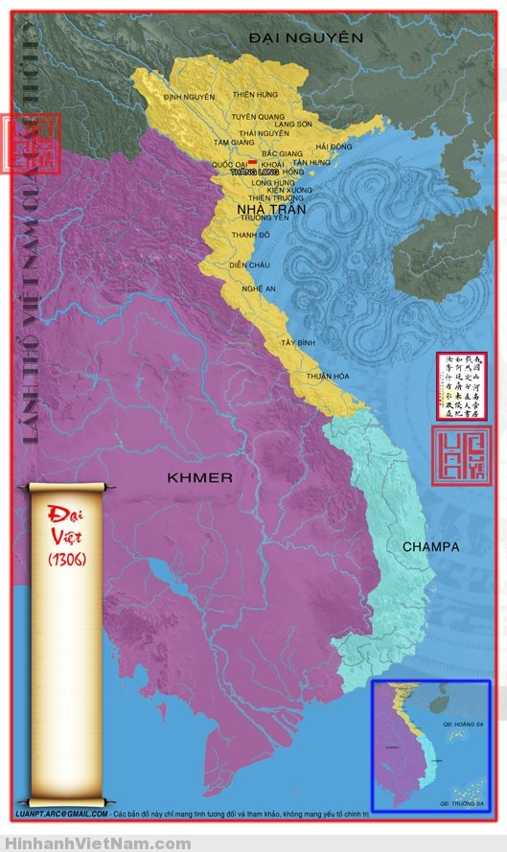
Năm 1306 vua Chế Mân (Jaya Simhavarman) của Chiêm Thành cắt đất hai châu Ô và Rí cho vua Trần Anh Tông để làm sính lễ cưới Công chúa Huyền Trân của Đại Việt, vùng đất mà ngày nay là nam Quảng Trị và Thừa Thiên-Huế. Biên giới phía nam của Đại Việt lúc này tiến đến đèo Hải Vân.

Slide 19
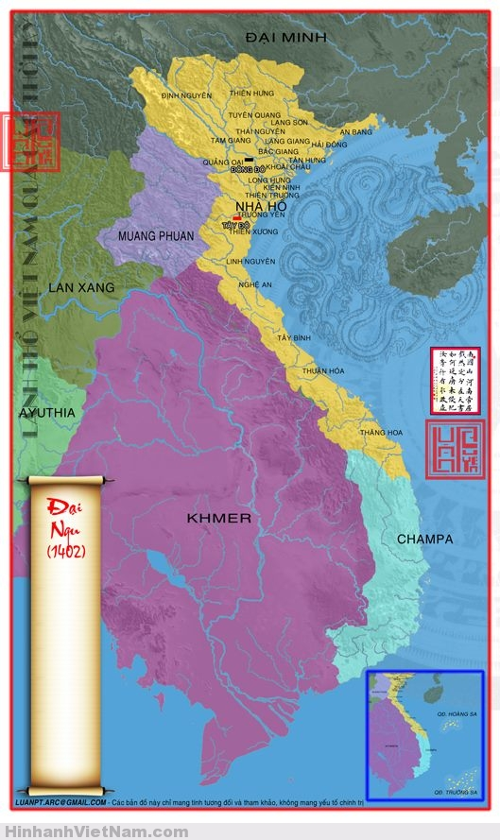
Năm 1402, Hồ Quý Ly sai Hồ Hán Thương mang đại quân đi đánh Chiêm Thành. Vua Chiêm dâng vùng đất ngày nay là Quảng Nam, Quảng Ngãi cho nhà Hồ. Nhà Hồ đặt nơi đây là lộ Thăng Hoa

Slide 20
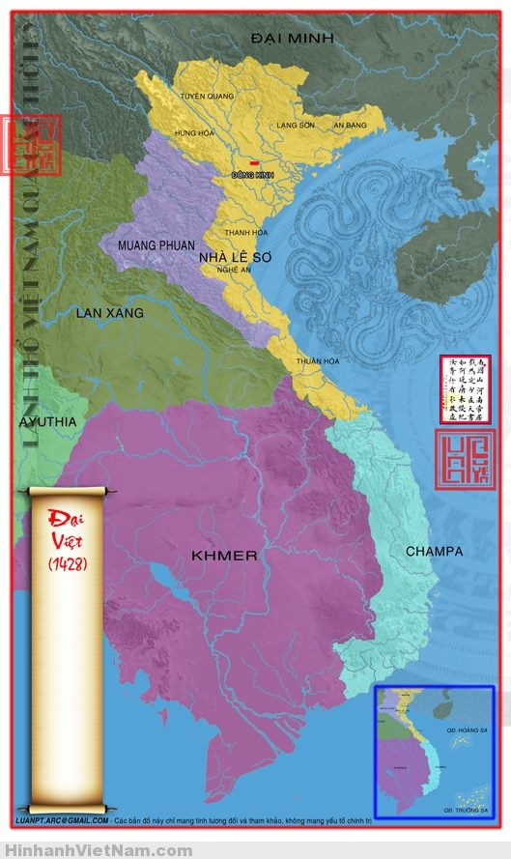
Sau thắng lợi của khởi nghĩa Lam Sơn, Lê Lợi lên ngôi Hoàng đế, lập ra nhà Lê sơ. Ranh giới của Đại Việt và Chăm-pa là đèo Hải Vân như ở thời Trần.

Slide 21
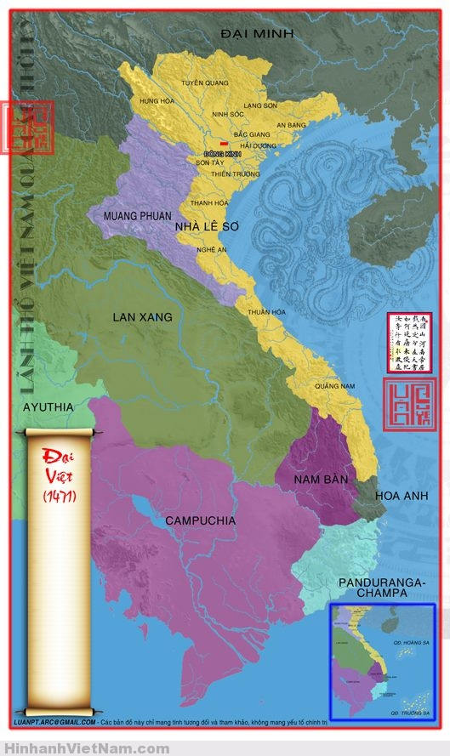
Năm 1471 vua Lê Thánh Tông đưa 20 vạn quân tiến đánh vào kinh đô Vijaya (Bình Định) của Chiêm Thành, kinh đô Vijaya bị thất thủ. Lê Thánh Tông đã sáp nhập vùng đất bắc Chiêm Thành vào Đại Việt (ngày nay là 3 tỉnh Quảng Nam, Quảng Ngãi, Bình Định) lập ra đạo Quảng Nam. Phần đất còn lại của Chiêm Thành vua Lê Thánh Tông đã chia làm 3 vương quốc Nam Bàn, Hoa Anh, Chăm-pa và giao cho tướng, hoàng thân còn lại của Chiêm Thành trấn giữ và có nghĩa vụ triều cống Đại Việt.

Slide 22
Vua Lê cho lập 2 nước đệm là Hoa Anh và Nam Bàn để cư dân 2 nước Chăm-pa và Đại Việt có thể tự do sinh sống, qua lại tạo nên sự yên ổn lâu dài ở phía nam. Như vậy đến năm 1471 lãnh thổ Chăm-pa chỉ còn từ đèo Cù Mông (ranh giới giữa Bình Định và Phú Yên ngày nay) đến sông Dinh (Bình Thuận ngày nay)

Slide 23
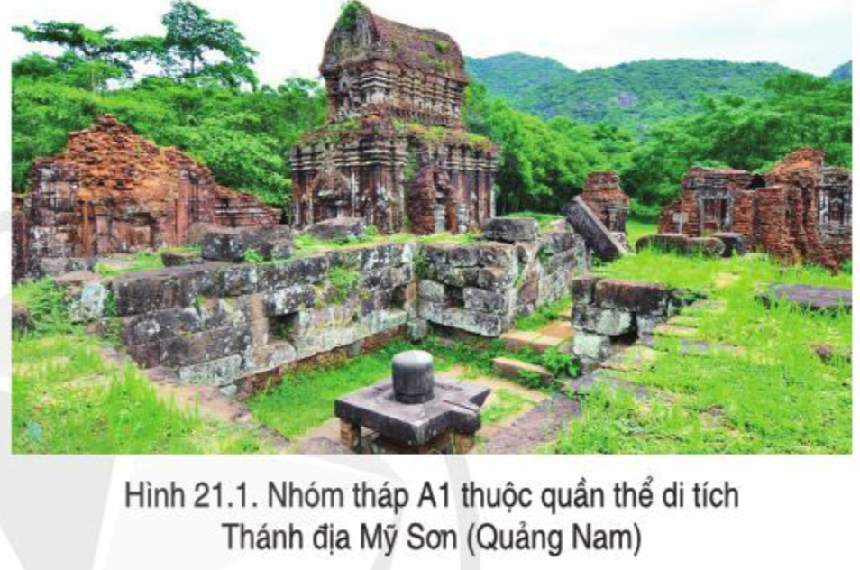
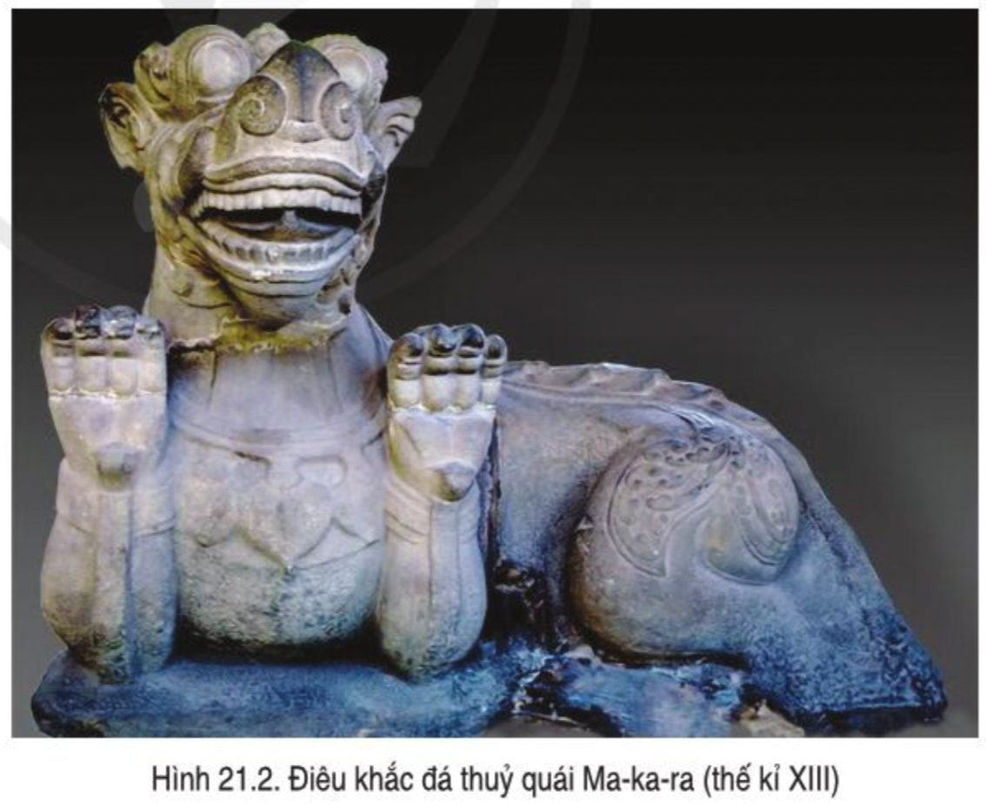
b. Kinh tế và văn hoá
Đọc thông tin, quan sát kênh hình trong SGK trang 84, hoạt nhóm hoàn thành nhiệm vụ: Trình bày khái quát những nét chính về kinh tế, văn hoá của Vương quốc Chăm-pa từ đầu thế kỉ X đến đầu thế kỉ XVI?

Slide 24
b. Kinh tế và văn hoá
Lĩnh vực |  | Thành tựu
Kinh tế | Nông nghiệp | - Là ngành kinh tế chủ yếu - Sử dụng guồng nước, đào kênh mương, canh tác lúa trên những ruộng thấp, ruộng bậc thang,...
 | Đánh bắt thuỷ hải sản | - Phát triển, đóng vai trò quan trọng trong đời sống kinh tế
 | Thủ công nghiệp | - Tiếp tục phát triển: Làm gốm, đóng thuyền, chế tác đồ trang sức…
 | Thương nghiệp | - Nội thương gắn liền với mạng lưới trao đổi ven sông. - Ngoại thương phát triển, với hoạt động buôn bán của nhiều tàu nước ngoài.

Slide 25
b. Kinh tế và văn hoá
Lĩnh vực |  | Thành tựu
Văn hoá | Tôn giáo | - Hin-đu giáo có vị trí chủ đạo - Phật giáo dần phai nhạt - Thế kỉ XIII, Hồi giáo du nhập vào Chăm-pa
 | Chữ viết | - Tiếp tục sử dụng chữ Phạn và chữ Chăm. - Chữ Chăm dần được hoàn thiện
 | Kiến trúc và điêu khắc | Tiểu biểu là các đền tháp: tháp Pô-klong Ga-rai (Ninh Thuận), tháp Bánh Ít (Bình Định)…
 | Ca múa nhạc | Múa lụa, múa quạt…

Slide 27
KIẾN TRÚC-ĐIÊU KHẮC
Theo truyền thuyết của người Chăm, tháp Pô-klong Ga-rai được Chế Mân cho xây dựng để thờ Pô-klong Ga-rai - vị vua có nhiều công trạng đối với người Chăm trong việc chống giặc ngoại xâm, khai mương, đắp đập làm cho ruộng đồng tươi tốt,... Chính vì lẽ đó mà ông đã được người Chăm coi như
một vị vua - tối thượng thần (Shi-va) và được thờ phụng trong tháp đến nay. Trong phạm vi di tích hiện nay, ngoài các hạng mục sân, vườn, tường rào, đường nội bộ, cổng (cổng vào di tích và cổng phía đông), tổ hợp công trình phục vụ du lịch - văn hoá, kiến trúc phụ trợ, miếu thờ, phế tích kiến trúc,... còn ba kiến trúc gốc tương đối hoàn chỉnh, gồm tháp trung tâm (Ka-lan), tháp cổng (Gô-pu-ra) và tháp nhà. Với những giá trị đặc biệt tiêu biểu, di tích kiến trúc nghệ thuật này được công nhận là Di tích quốc gia đặc biệt năm 2016.

Slide 28
2. Vùng đất Nam Bộ từ thế kỉ X đến đầu thế kỉ XVI

Slide 29
a. Chính trị
Xem video, đọc thông tin trong SGK trang 85, thảo luận cặp đôi, trả lời câu hỏi:
1. Vì sao từng là một vương quốc hùng mạnh trong thế kỉ III -V nhưng sau đó vùng đất Nam Bộ lại bị suy yếu và bị xâm chiếm?
2. Giới thiệu những nét chính về chính trị vùng đất Nam Bộ từ đầu thế kỉ X đến đầu thế kỉ XVI.

Slide 31
a. Chính trị
1. Vì sao từng là một vương quốc hùng mạnh trong thế kỉ III -V nhưng sau đó vùng đất Nam Bộ lại bị suy yếu và bị xâm chiếm?
Do nhiều nguyên nhân: đất đai bị nhiễm mặn bởi những đợt biển tiến, diện tích đất canh tác cũng mất dần; tuyến đường giao thương trên biển không còn đi qua Phù Nam,... tác động đến tình hình kinh tế, xã hội của cư dân nơi đây, là nguyên nhân chính dẫn đến sự suy vong của Vương quốc Phù Nam

Slide 32
a. Chính trị
2. Giới thiệu những nét chính về chính trị vùng đất Nam Bộ từ đầu thế kỉ X đến đầu thế kỉ XVI.

Slide 33
a. Chính trị
+ Từ cuối thế kỉ VI đến đầu thế kỉ VII, Chân Lạp xâm chiếm Phù Nam.
+ Thế kỉ VIII, Chân Lạp khủng hoảng, lãnh thổ phân chia thành Lục Chân Lạp và Thuỷ Chân Lạp.
+ Trong nhiều thế kỉ tiếp theo, người Khơ-me tập trung ổn định Lục Chân Lạp nên Thuỷ Chân Lạp hầu như không được quan tâm.
+ Từ thế kỉ XVI, một bộ phận người Việt bắt đầu khai phá vùng đất này.

Slide 34
b. Kinh tế và văn hoá
Đọc thông tin trong SGK tr85, hoạt động cá nhân, trả lời câu hỏi: Trình bày những nét chính về kinh tế, văn hoá của cư dân Nam Bộ từ thế kỉ X đến đầu thế kỉ XVI?

Slide 35
b. Tình hình kinh tế và văn hoá
+ Kinh tế: Chủ yếu khai thác thuỷ hải sản, lâm thổ sản kết hợp với nghề nông trồng lúa, làm nghề thủ công và buôn bán nhỏ.
+ Văn hoá: Chịu ảnh hưởng của văn hoá Ấn Độ, đặc biệt là sự phổ biến của Hin-đu giáo, Phật giáo. Công trình kiến trúc nổi bật là đền tháp bằng gạch đá. Tác phẩm điêu khắc phổ biến là tượng thần, Phật…

Slide 36
LUYỆN TẬP

Slide 37
Hoạt động cặp đôi để trả lời câu hỏi: Liên hệ kiến thức đã học ở lớp 6 hãy so sánh:
a. Tình hình kinh tế Chăm-pa giai đoạn từ thế kỷ X đến thế kỷ XVI với giai đoạn từ thế kỷ II đến thế kỷ X.
b. Những nét chính về tình hình chính trị, kinh tế, văn hóa giữa vương quốc Phù Nam (trước thế kỷ VII) và vùng đất Nam Bộ trong giai đoạn từ thế kỷ X đến thế kỷ XVI

Slide 38
LUYỆN TẬP
a. Tình hình kinh tế Chăm-pa giai đoạn từ thế kỷ X đến thế kỷ XVI với giai đoạn từ thế kỷ II đến thế kỷ X.
Nội dung | Thế kỉ II – đầu thế kỉ X | Đầu thế kỉ X – đầu thế kỉ XVI
Giống nhau
Khác nhau

Slide 39
LUYỆN TẬP
b. Những nét chính về tình hình chính trị, kinh tế, văn hóa giữa vương quốc Phù Nam (trước thế kỷ VII) và vùng đất Nam Bộ trong giai đoạn từ thế kỷ X đến thế kỷ XVI
Nội dung | Vương quốc Phù Nam (thế kỉ I – VII) | Vùng đất Nam Bộ (thế kỉ VII – XVI)
Chính trị
Kinh tế
Văn hóa

Slide 40
LUYỆN TẬP
a. Tình hình kinh tế Chăm-pa giai đoạn từ thế kỷ X đến thế kỷ XVI với giai đoạn từ thế kỷ II đến thế kỷ X.
Nội dung | Thế kỉ II – đầu thế kỉ X | Đầu thế kỉ X – đầu thế kỉ XVI
Giống nhau | - Canh tác lúa nước kết hợp với chăn nuôi gia súc, gia cầm, khai thác lâm sản và đánh bắt thủy – hải sản. - Sản xuất thủ công nghiệp phát triển, các mặt hàng đa dạng, phong phú. - Thương nghiệp đường biển phát triển.
Khác nhau | - Việc trao đổi, buôn bán với thương nhân nước ngoài diễn ra chủ yếu ở thương cảng Đại Chiêm (Quảng Nam)… | - Hoạt động kinh tế trên các lĩnh vực nông nghiệp, thủ công nghiệp và thương nghiệp có bước phát triển hơn trước - Các thương cảng cũ được mở rộng, nhiều thương cảng mới được xây dựng, như: cảng Tân Châu (Thị Nại ở Bình Định)…

Slide 41
VẬN DỤNG

Slide 42
Sưu tầm tư liệu từ sách, báo, internet để viết một đoạn văn giới thiệu về một di tích đền tháp Cham-pa được xây dựng trong giai đoạn từ thế kỷ X đến thế kỷ XVI. Theo em, cần phải làm gì để bảo vệ và phát huy giá trị của di tích đó.

Slide 43
VẬN DỤNG
Sưu tầm tư liệu từ sách, báo, internet để viết một đoạn văn giới thiệu về một di tích đền tháp Cham-pa được xây dựng trong giai đoạn từ thế kỷ X đến thế kỷ XVI. Theo em, cầm phải làm gì để bảo vệ và phát huy giá trị của di tích đó.
Gợi ý:
- Công trình tên là gì? Nằm ở đâu? Do ai xây dựng?
- Công trình xây dựng vì mục đích gì?
- Những nét đặc sắc của công trình đó?
- Giá trị của công trình đó?
- Theo em, cần phải làm gì để bảo vệ và phát huy giá trị của di tích đó?

Slide 44
TẠM BIỆT
CHÚC CÁC EM HỌC TỐT!

